Slide 1



ПРИКЛАДНАЯ
АНАЛИТИКА:
как просто и понятно ставить задачу на разработку
Лиза Манцыбора (РТЛабс)

Slide 2
Знакомство
Ведущий системный аналитик в компании РТЛаблс
Общий опыт работы в ИТ-сфере более 10 лет
Аналитиком из них 4 года

Slide 3



О чем этот доклад?
Что такое постановка задачи?

Slide 4
«Постановка» – это…
структурированное описание требований
к реализации какой-либо функциональности
в системе. И включает в себя:
    Четкую формулировку целей
    Описание функционального
    и эксплуатационного назначения
    Описание технической реализации

Slide 5
Основание, описание, проблематики задачи
Задача
Задача из любого инструмента для управления проектами (Jira, Asana или просто описание от кого поступила задача.
Основание
Требование из технического задания, тех. Долга, основание для подготовки данного документа.
Описание проблемы
Выявленные проблемы: Проблема, Описание, Приоритет
Выявленные риски: Риск, Описание риска
Тэги
Краткое описание
Ролевая модель в части постановки для формирования общей картины по всему продукту. Ролевая матрица с привязкой к функциям
Роли

Slide 6
Описание реализации(алгоритмы)
Реализация
Поведение (Use Case)
Приводятся рисунки Use Case Model и описание использования
Наименование объекта
Описание объекта
Сценарий
Примечание
Поведение (Activity)
Аналогично Use Case. Вставка с соответствующей диаграммой и описанием
Структура (Class)
Вставка с соответствующей диаграммой и описанием
Взаимодействия (Secuence/Communication)
Вставка с соответствующей диаграммой и описанием
Состояние (State Mashine)
Вставка с соответствующей диаграммой и описанием

Slide 7
Описание базы данных и интерфейсов
Описание структуры базы данных
Описание таблиц
Приводятся описание назначения таблиц, описание их атрибутов
Имя атрибута
Тип
Длина
RK
FK
Обязательность
Описание
Описание интерфейсов
Требование
к интерфейсу GUI
Макет UI - для понимания сценария пользователя и доступных функций в блоке в точке взаимодействия ( кнопки, органы управления на форме (=Функция) для функций, работающих, запускаемых фоном, обозначить триггеры.
Приводится описание средств, методов и правил, предназначенных для взаимодействия элементов системы (или целых систем) между собой.
Описание других интерфейсов взаимодействия (API, cmd, SILK)

Slide 8
Описание ограничений на реализацию смежных функций
Описание ограничений
Ограничения, контроли входных данных (если подразумевается в задаче)
Алгоритм преобразования данных (если подразумевается в задаче)
Форматы ответа мсистемы (если подразумевается в задаче)
Может приводится описание ограничений на реализацию других функций
Вопросы
Приводятся описание назначения таблиц, описание их атрибутов
Автор вопроса
Статус
Вопрос
Дата вопроса

Slide 9
Для чего же нужен шаблон?
Структурирование информации
Формулировка условий задачи
и определение основных требований
Точное описание процессов, функций и ограничений

Slide 10
Для кого он нужен?
Аналитики
Разработчики
UX/UI Дизайнеры
Заказчики

Slide 11
Итоги и преимущества использования шаблона
Унификация
Глубокое изучение и лучшее понимание задачи
Каждый участник команды понимает что ему делать

Slide 12
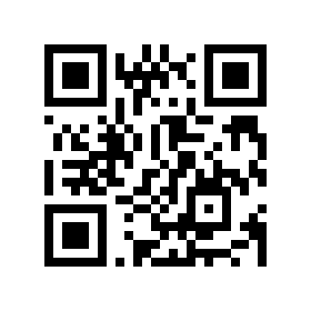
Спасибо за внимание!
Лиза Манцыбора (РТЛабс)
@ladyshelty

